Slide 1
Stad van de toekomst
Planet
Notes:
Presentatie op Wiki zetten, is bedoeld als richtlijn om het planet gedeelte van Tilburg in de adviesrapporten op te nemen.
Speerpunten benoemen en zelf laten verfwerken.

Slide 2
Ecologisch kapitaal (Planet)
Klimaatverandering
Vergroenen economie
Natuur
Cultureel erfgoed
Ondergrond

Slide 3
Klimaatadaptatie
Extreme hitte en droogte, regenval en overstromingen, mislukte oogsten en stijgende grondstofprijzen.
Beter waterbeheer en voorkomen van hittestress
Hoe zorgt de gemeente Tilburg voor beter waterbeheer?

Slide 4
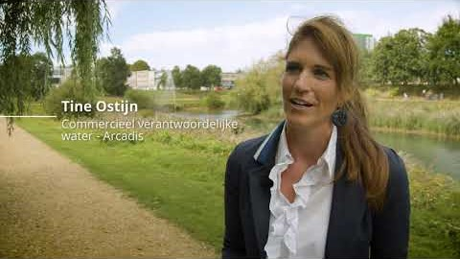

Slide 5
Groene – blauwe doelen
Herstel natuurlijk duurzaam en betaalbare watersystemen
Optimalisatie van de waterketen (zuinig en efficiënt gebruik van (rest-)water)
Koppelen van functies die leiden tot meerwaarde
(vergroten van de recreatieve, ecologische, economische en belevingswaarde van water).
Integrale groen - blauwe aanpak
Opwekking lokale groene energie, o.a. (wijk)coöperaties
Notes:
Deze 5 punten doornemen en uitleggen wat ze betekenen
1 van nature is Tilburg een stad met een aantal bronnen. Het water komt hier spontaan omhoog. Dit aspect van de watervoorziening in Tilburg is lang verwaarloost.
2. Spreekt voor zich, water in de stad en omgeving houden.
3. Water opslaan en gebruiken voor recreatie, havengebied en Moerenburg
4. Schoon water in de stad houden en tegelijkertijd meer groen in de stad brengen. Is voor Tilburg lastig. Stads- en centrum grond is duur en er is een grote behoefte aan woningen. Vergroening door alleen bomen te planten langs de straten verminderd de hittestress niet

Slide 6
Vergroening economie
De biobased economy,
waarbij gewassen en biomassa zo efficiënt mogelijk gebruikt worden voor voeding, veevoer, materialen, chemicaliën, energie en brandstof.
Een duurzaam gebouwde omgeving: levert een bijdrage aan energiebesparing, meer comfort en een toekomstbestendig gebruik (onder andere levensloopbestendig, flexibiliteit in gebruik).
Een circulaire economie. Hergebruik van producten en grondstoffen staat centraal en reststromen

Slide 7
Toename biodiversiteit
Van kleine groene gebieden naar grote aaneen gesloten gebieden (HKS) en deze gebieden ook verbinden met gebieden in de stad.
burgers, boeren en particulieren krijgen een grotere rol bij het ontwikkelen van natuur. Eigen initiatief wordt gestimuleerd.
Vermarkting en vermaatschappelijking van natuur, zij wordt gezien als onderdeel van de leefomgeving van burgers o.a. voedselbossen.
Natuur staat niet langer op zichzelf, maar wordt gerealiseerd in samenhang met andere functies in het landelijk gebied. (Meer integrale aanpak)
Notes:
HKS, ecologische hoofdstructuur, door natuurgebieden met elkaar te verbinden zorgen dat er doorstroom van de dieren is en de biodiversiteit toeneemt.
Eigen initiatief wordt gestimuleert,

Slide 8
Ondergrond
Brabant is vanwege de bodemgesteldheid een aantrekkelijk gebied voor CO2-opslag.
Ook heeft de provincie grote potentie voor geothermie, o,a, aardwarmte te gebruiken voor verwarming van woningen.

Slide 9
Opdracht
In de toekomstvisie van de stad Tilburg staat veel informatie hoe de Tilburg in de toekomst met groen, water en energie wil omgaan. De belangrijkste punten zijn hier genoemd.
Gebruik deze presentatie om te onderzoeken welke ‘planet’ punten je in je advies kunt opnemen.
Veel succes!

